Slide 1
インターネット
依存症
あるある
Notes:
インターネット＆ゲーム依存症によくある症状の代表的なことをあげます。当てはまるものがあるかどうかチェックしてみましょう。

Slide 2
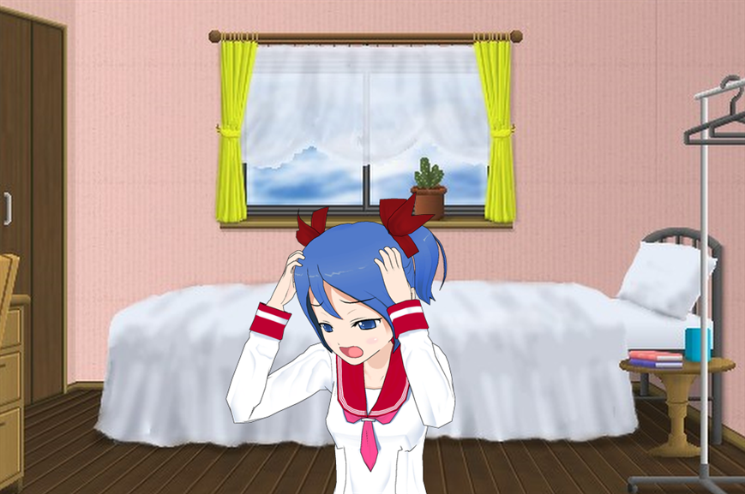
スマホさわってて、
気づいたら
いつも夜中で…
最近はやめられなくて
朝まで…
(1)気が付くと思っていたより長くネット（ゲーム）をしていることがある
Notes:
(1)気が付くと思っていたより長くネットをしていることがある

Slide 3
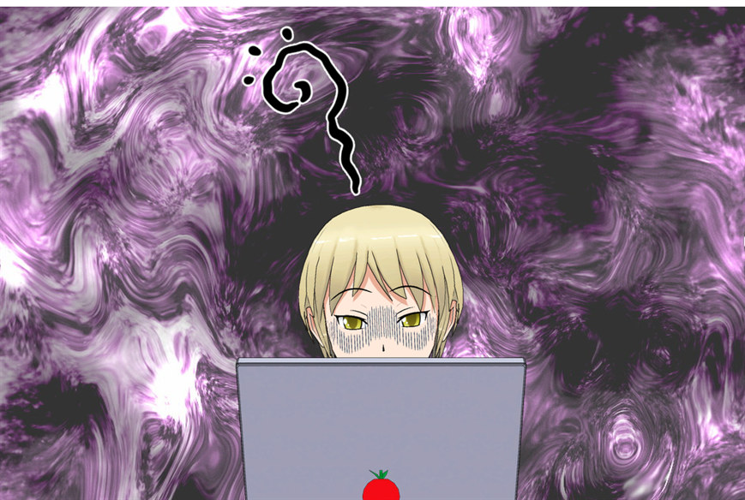
遅刻するけど…
うーん…もう
こんな時間か…
でも、もうちょっと
キリのいいところまで
やってこう…
(2)ネット（ゲーム）中に、そろそろやめようとしても、
やめられないことがある
Notes:
(2)ネット中に、そろそろやめようとしても、やめられないことがある

Slide 4

カラオケ
行こうよ！
サッカー
しようぜ～
NO!
ゲームするから
無理！
映画
行こうよ！
(3)誰かと過ごすよりもネット（ゲーム）を選ぶことがある
Notes:
(3)誰かと過ごすよりもネットを選ぶことがある

Slide 5
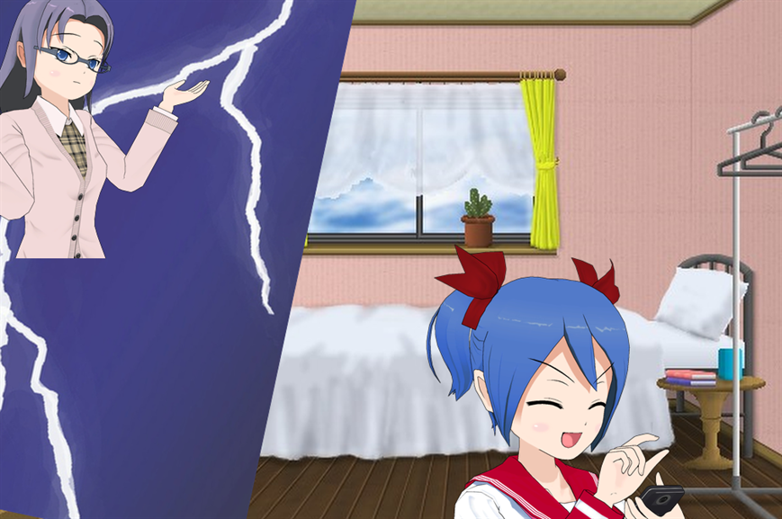
おふろに
入りなさい！
ごはんよ～
あとで～
あとで～
晩ごはん、
かたづけられないし、
おふろもそうじ
できないし。
困るわ～
(4)やるべきことがあっても、先にネット（ゲーム）をチェックすることがある
Notes:
(4)やるべきことがあっても、先にネットをチェックすることがある

Slide 6
スマホさわってて、
気づいたら
いつも夜中で…
最近はやめられなくて
朝まで…
朝起きられない…
学校に行っても
授業中眠くて…
宿題もやりたくない…
(5)ネット（ゲーム）のために仕事や勉強の能率や成果が低下したことがある
Notes:
(5)ネットのために仕事や勉強の能率や成果が低下したことがある

Slide 7

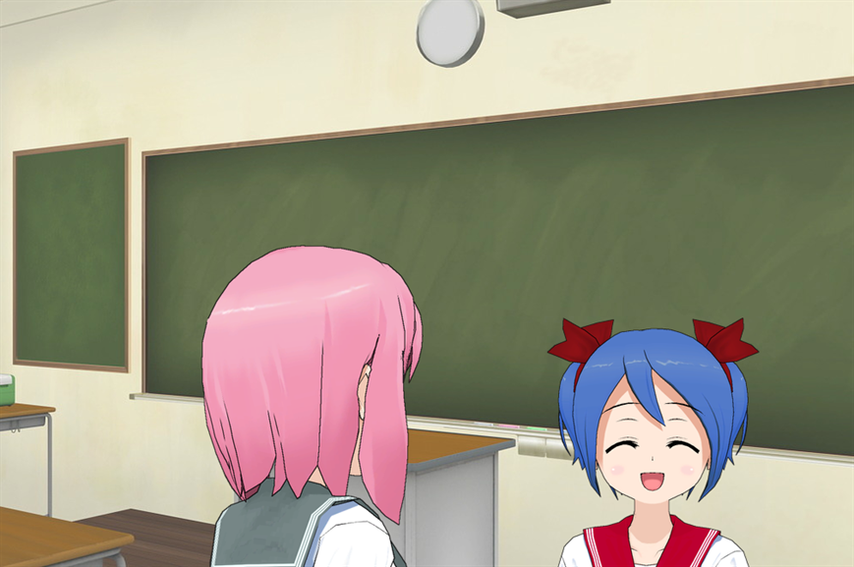
何なの？
それ？
「ラキ」がね！
「ざましゅ」がね！
ネットの
友達よ！
「ぜぷ」がね！
マジか…
(6)ネット（ゲーム）で新しい仲間を作ることがある
Notes:
(6)ネットで新しい仲間を作ることがある

Slide 8
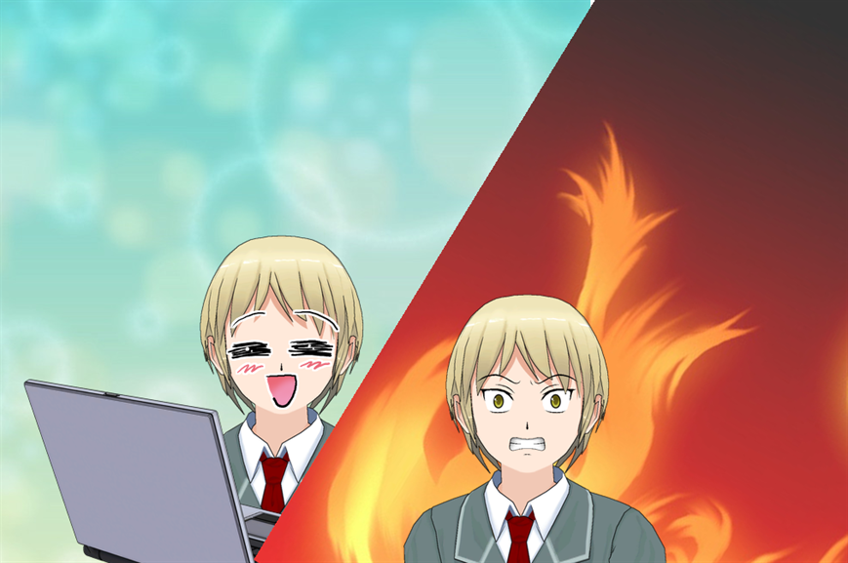
いやされる～
これやってると
忘れられるん
だよな！
必要とされてる
感がある～～
今日はレオに
ムカつくこと！
言われた。
ムシャクシャする！
ネトゲ～
(7)日々の心配やストレスがネット（ゲーム）をすると落ち着くことがある
Notes:
(7)日々の心配やストレスがネットをすると落ち着くことがある

Slide 9
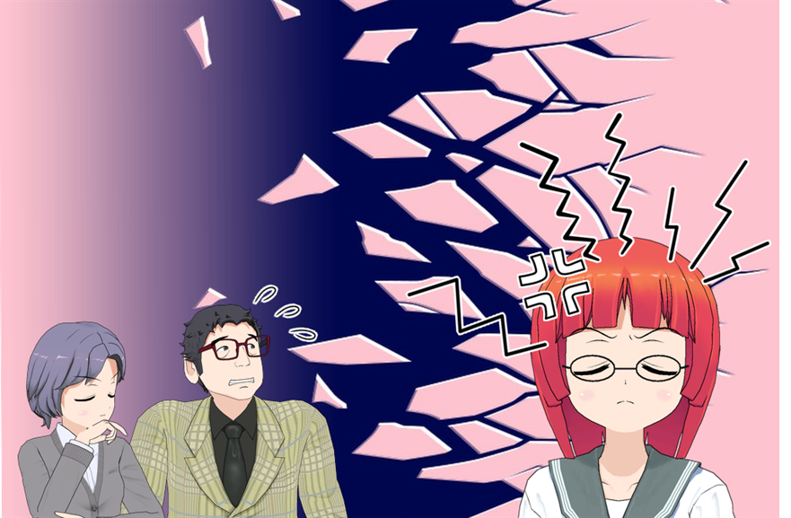
ネットから離れ
ると最近、ああ
なのよ。
イライラ
イライラ
何をそんなに
イライラ
しているんだ？
困ったわ～
ギスギス
ギスギス
(8)ネット（ゲーム）中に邪魔をされるとイライラしたり怒ったりする
ことがある
Notes:
(8)ネット中に邪魔をされるとイライラしたり怒ったりすることがある

Slide 10

ネット（ゲーム）がない
生活なんて
考えられないよ～
生きてる意味
ないかも～
(9)もし、ネット（ゲーム）がなければ生活は退屈でつまらないものだろうと
思う
Notes:
(9)もし、ネットがなければ生活は退屈でつまらないものだろうと思う

Slide 11
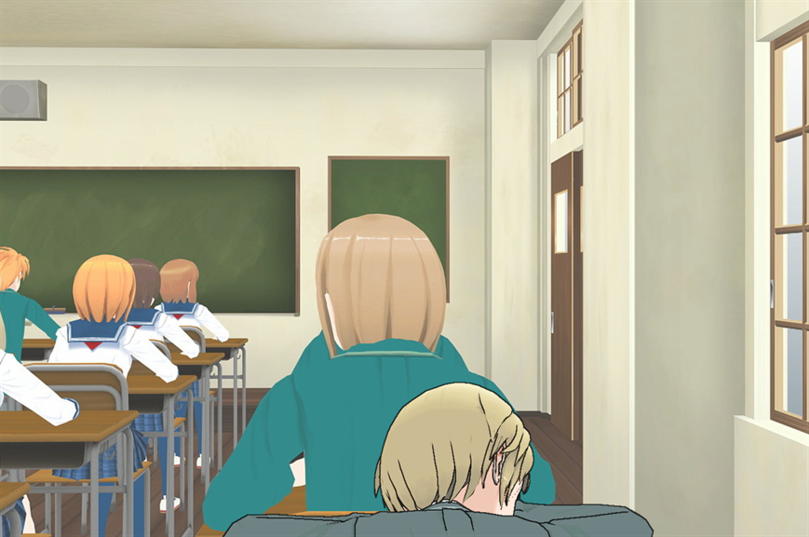
ゲーム気になる
なぁ…
気になる～
気になる～
あの後、
どうなったかな～
(10)普段の生活でも、ネット（ゲーム）のことばかり考えていることがある
Notes:
(10)普段の生活でも、ネットのことばかり考えていることがある

Slide 12
( 5 )個以上○がついたら、
「インターネット（ゲーム）依存症」
の可能性があります。
5
5個なくても、ここに書かれていることは
好ましくないことですから思い当たることがあったら
生活を考え直しましょう。

Slide 13
インターネット依存症の
よくある「こまったちゃん」
～動画視聴・ゲーム・SNSを含む～

Slide 14
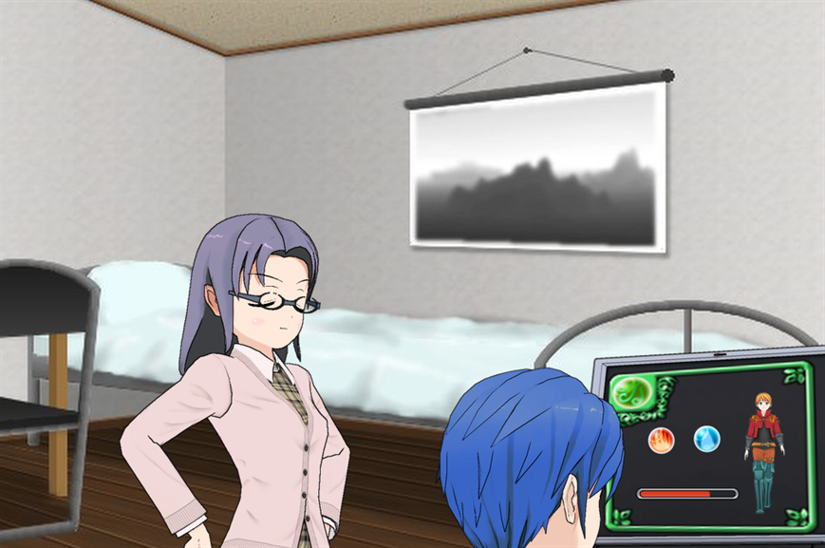
習字の先生から
どうして欠席した
のかって聞かれた
んだけど…
習字行った？
宿題した？
何してるの？
行った！
した！
勉強！
えっ
ウソついちゃう！

Slide 15
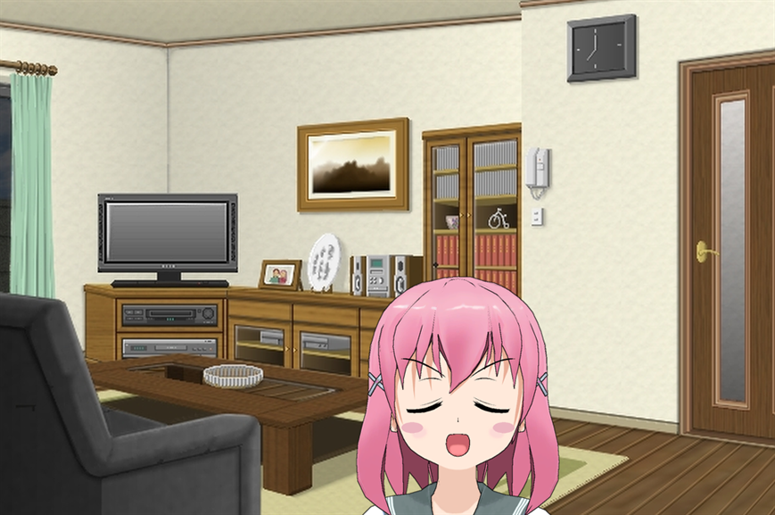
わかってないから
言ってるのに…
やりすぎてないし！
自分のことくらい
わかってるし！
うるさいな！
自覚がない。認めない。人の意見を聞かない。

Slide 16
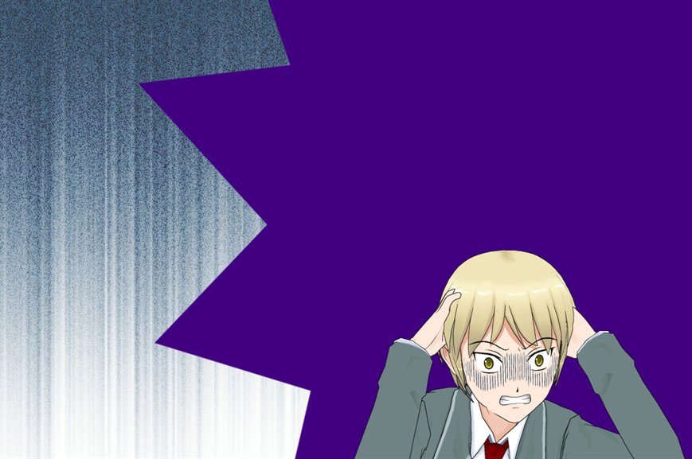
くっそぉ～～～
対戦バトル負けた！
アイツら、死んで
しまえ！
ちょっと、最近
心陽（はると）
おかしいよね？
こわい～～
異常な攻撃性を見せる

Slide 17
将来に影響を及ぼす
場合も…

Slide 18
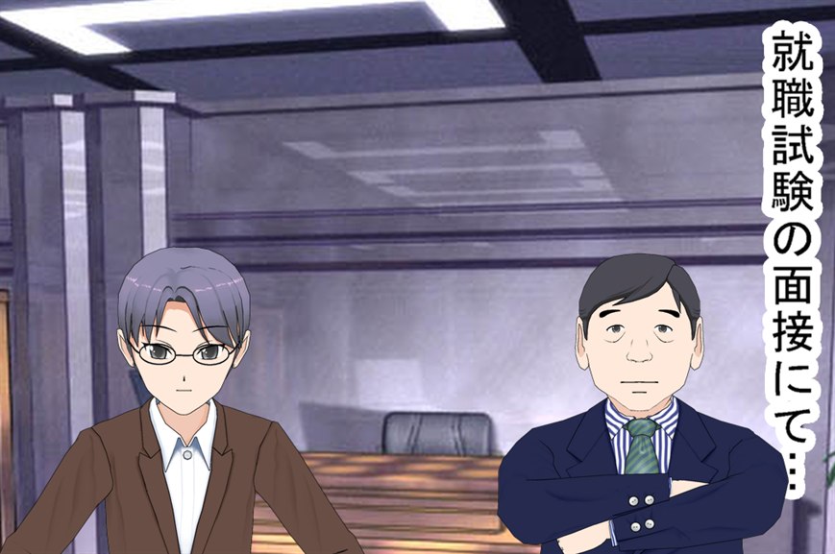
では、あなたが今まで
やってきたことや
特技をアピールして
ください。

Slide 19
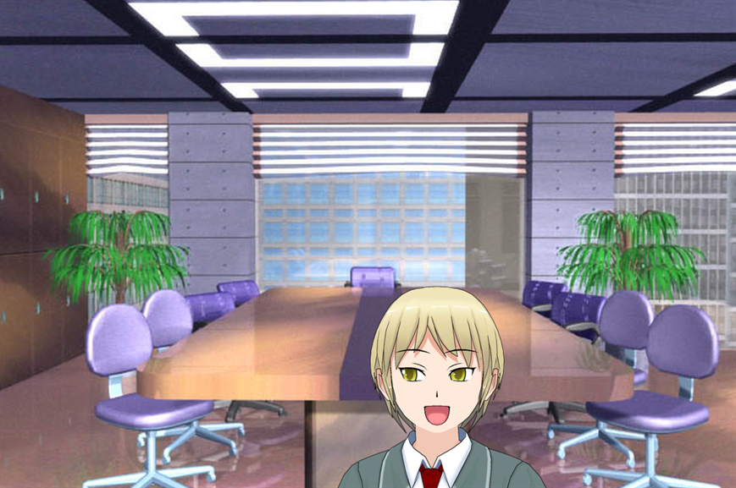
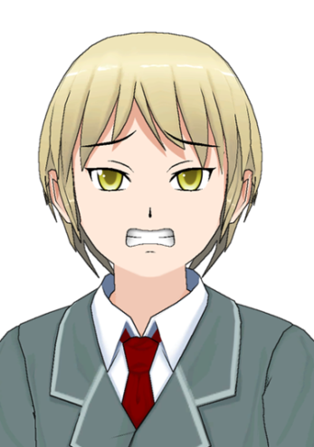
私の特技は…
えっと、いや
これまでの活動は…
特技は…
あっっっ、高校生活で
ゲームしか
してこなかった
から、アピール
できることがない…
はいっ！

Slide 20
ネット・ゲーム
以外のことに
興味が
持てず、
学生うちに
すべきことや、
身つけること
楽しむことが
経験できない
ままになる。
それが、自分の
将来に
影響することも
ある。

Slide 21
まとめ

Slide 22
インターネットやゲームが悪いことでは
ありません。
「過ぎること」が悪いのです。
自分では気づきにくく、受け入れにくい
ことなので、注意されても
頭から否定するのではなく
そういうところもあるのかもしれないと
考えることが大切です。
Notes:
ウソをついたり、無自覚だったり、普段だったら考えられないような乱暴な言葉遣いや行動をしてしまうエスカレートして物を投げたり壊したり、暴言を吐く。人に危害を加える。

Slide 23
依存症は「病気」です。
病気になってしまうと、自分で治すことは
難しくなります。
まず、自律神経が乱れることが
考えられます。

Slide 24
依存症は「病気」です。
幸せホルモン「セロトニン」が減少します。
セロトニンはこういうことで↓、分泌されます。
規則的な生活
リズム運動（歩行、ラジオ体操、そしゃく、ぜんどう運動（腸の動き）

Slide 25
依存症は「病気」です。
コントロールできなくなると
依存症という病気を自分で治すことは
難しくなります。
長時間プレイののち死亡した例や
現実との区別がつかなくなり
母親を殺害した事件なども
起こっているのは事実です。

Slide 26
次のことを心がけましょう！
規則的な生活（食生活も含む）
リズム運動（歩行、ラジオ体操、そしゃく、ぜんどう運動（腸の動き）
時間を守り、規則正しい生活をする。（早寝・早起き・朝ごはん）
バランスの良い食事をする。
適度な運動をする。
長時間同じ姿勢でいない。
水分を補給する。

Slide 27
インターネットやゲーム以外にも
楽しめることを意識して探しましょう。
自分をコントロールしてみましょう。
別のことをしてみる、外に出かけるなど
物理的に触れない環境を作りましょう。
失っているものがないか考えましょう。
今のあなたが将来のあなたを作ります。

